Slide 1

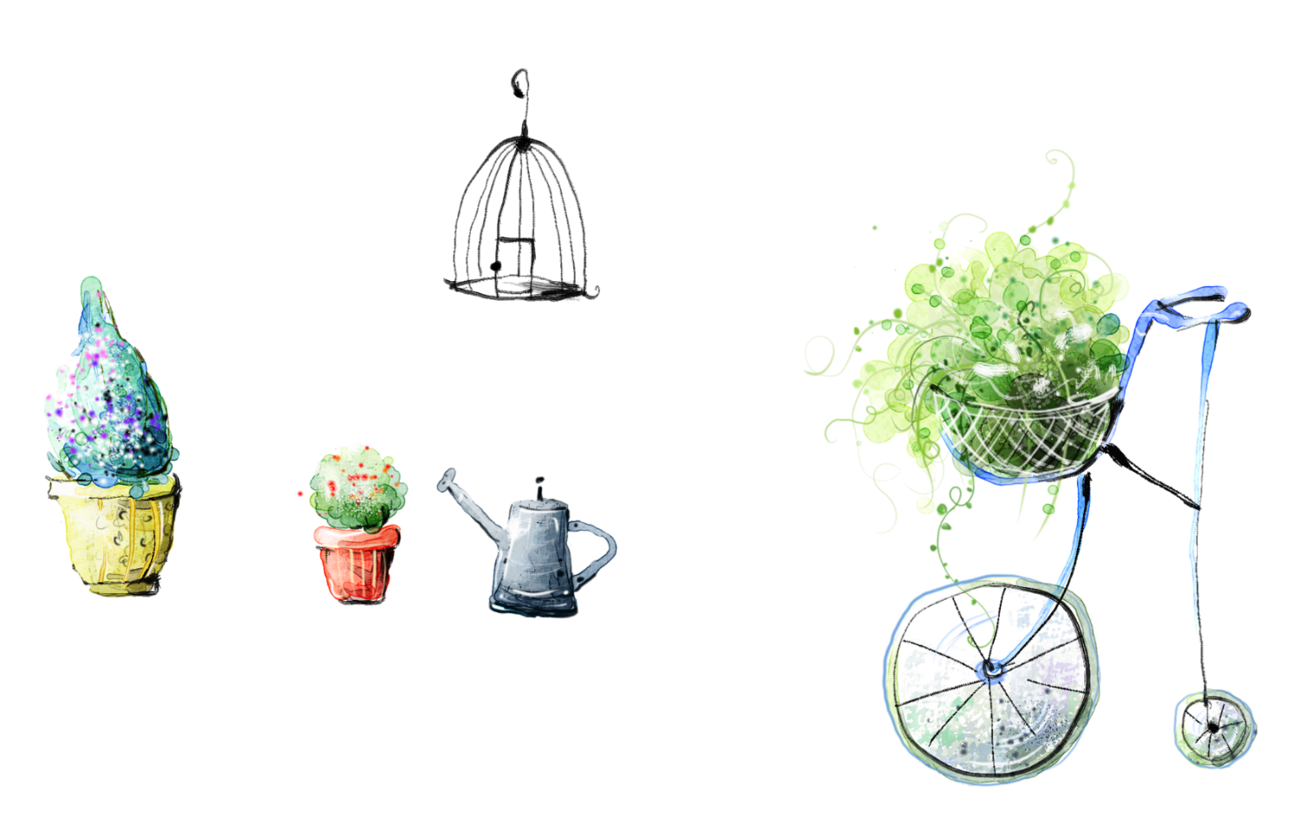
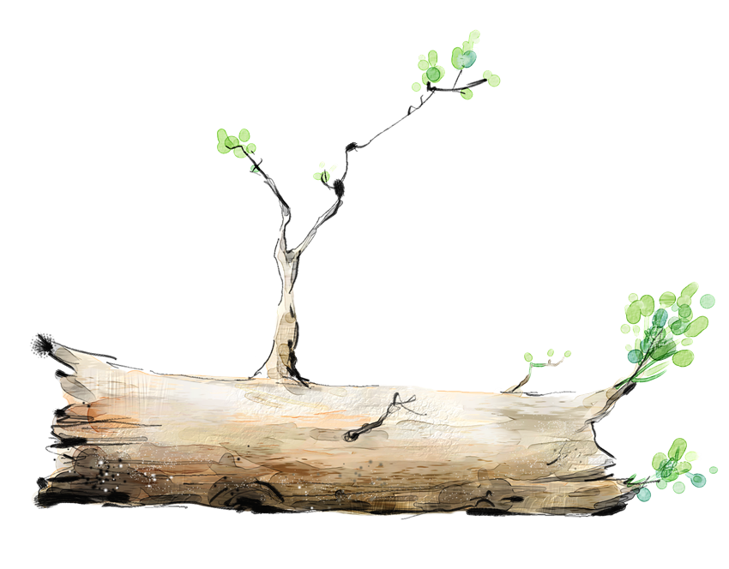


TRƯỜNG TIỂU HỌC PÚC LỢI
TIẾNG VIỆT

Slide 2







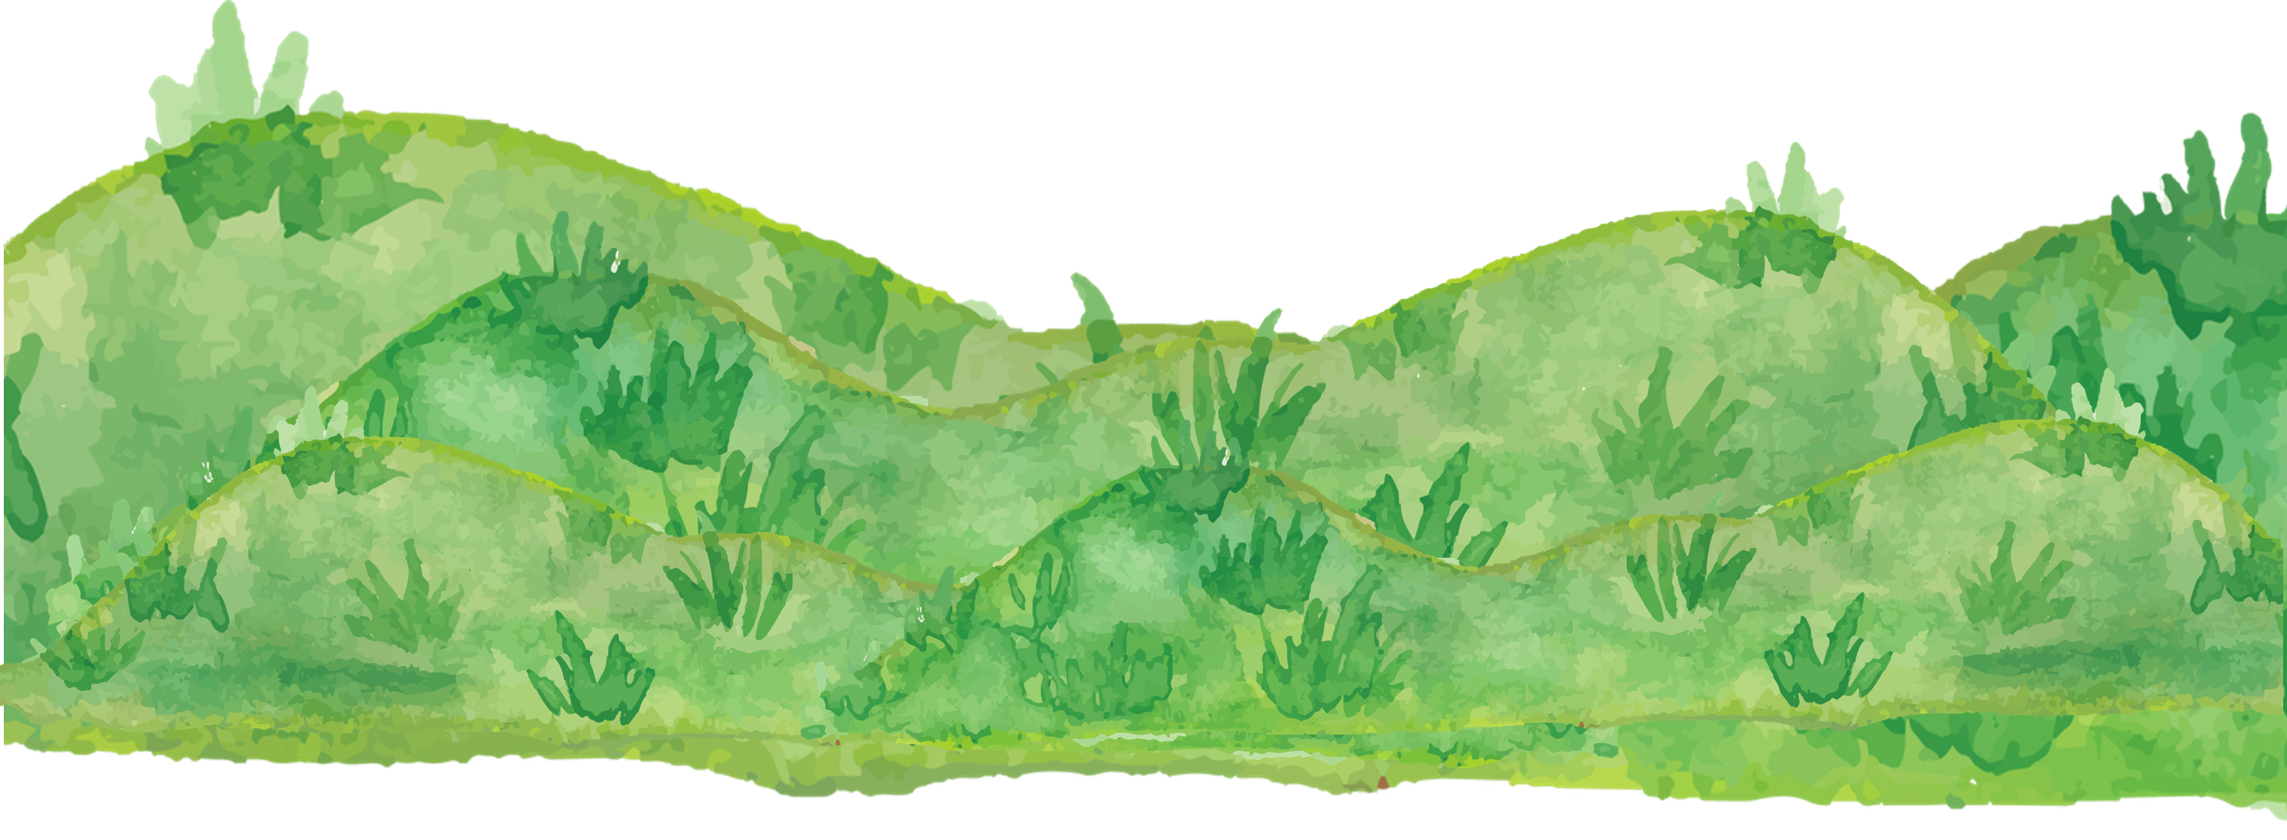
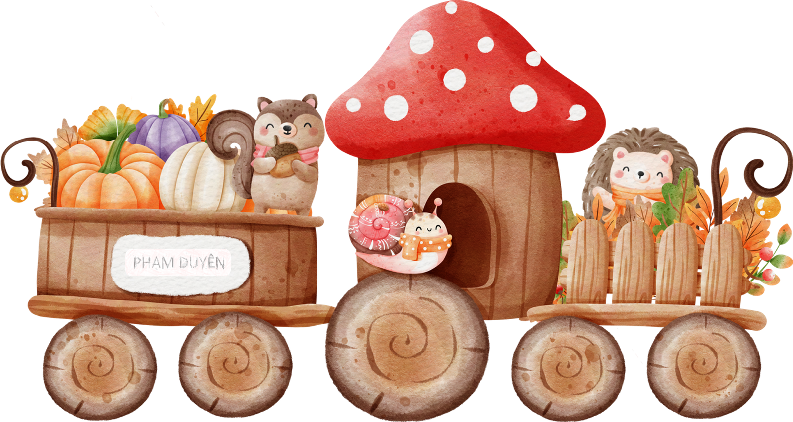
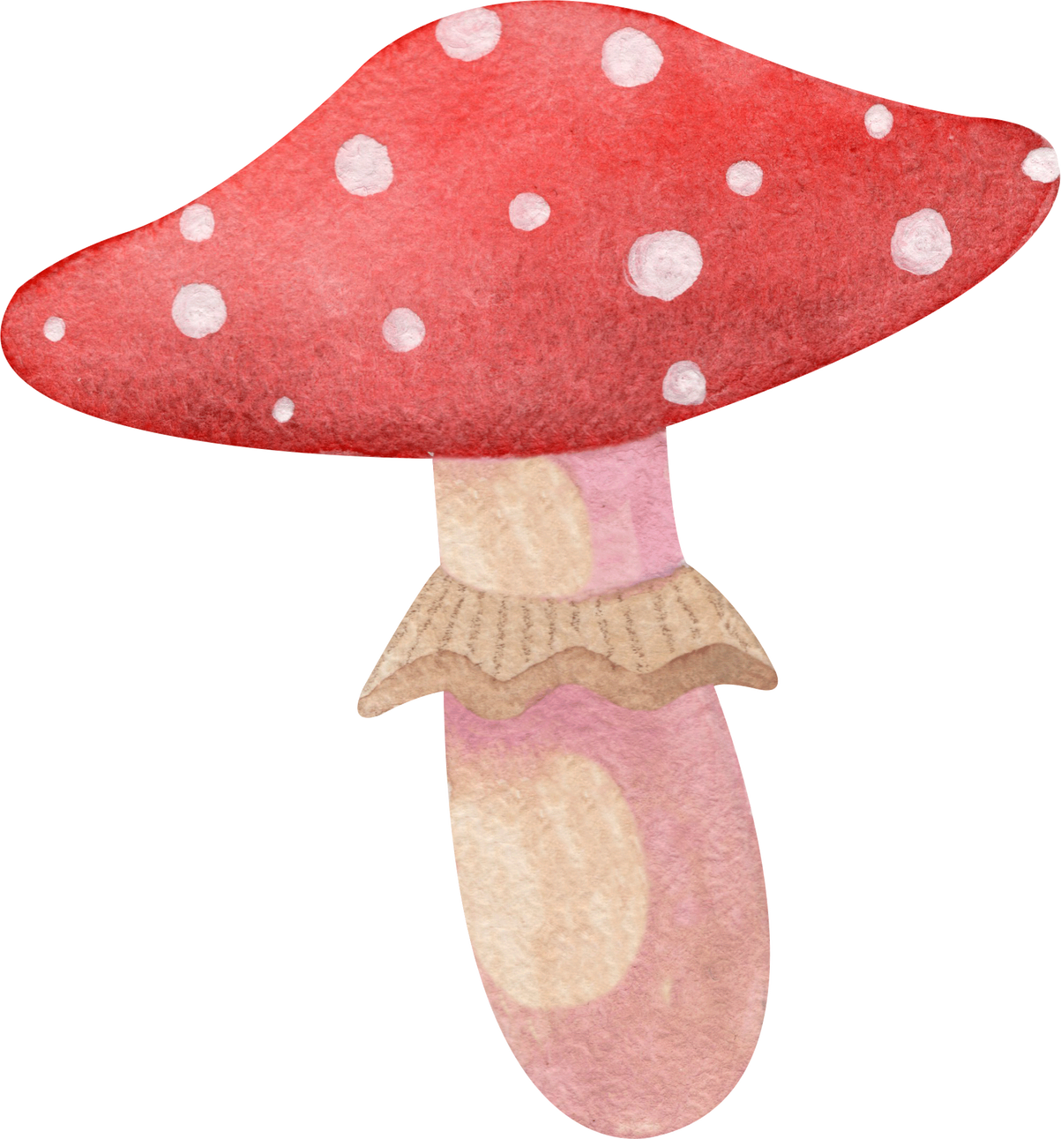


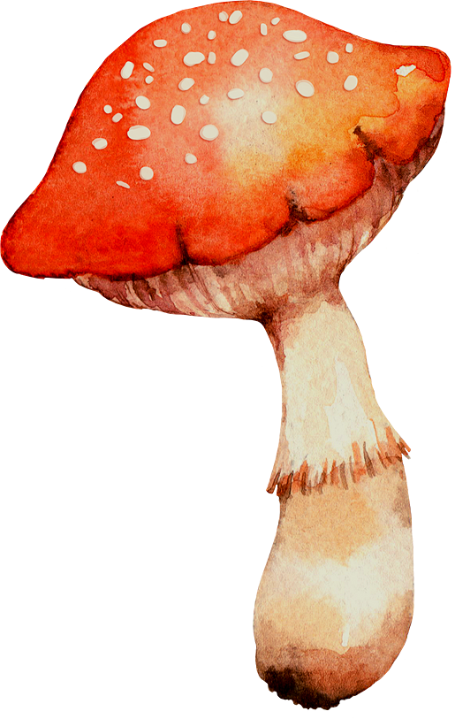
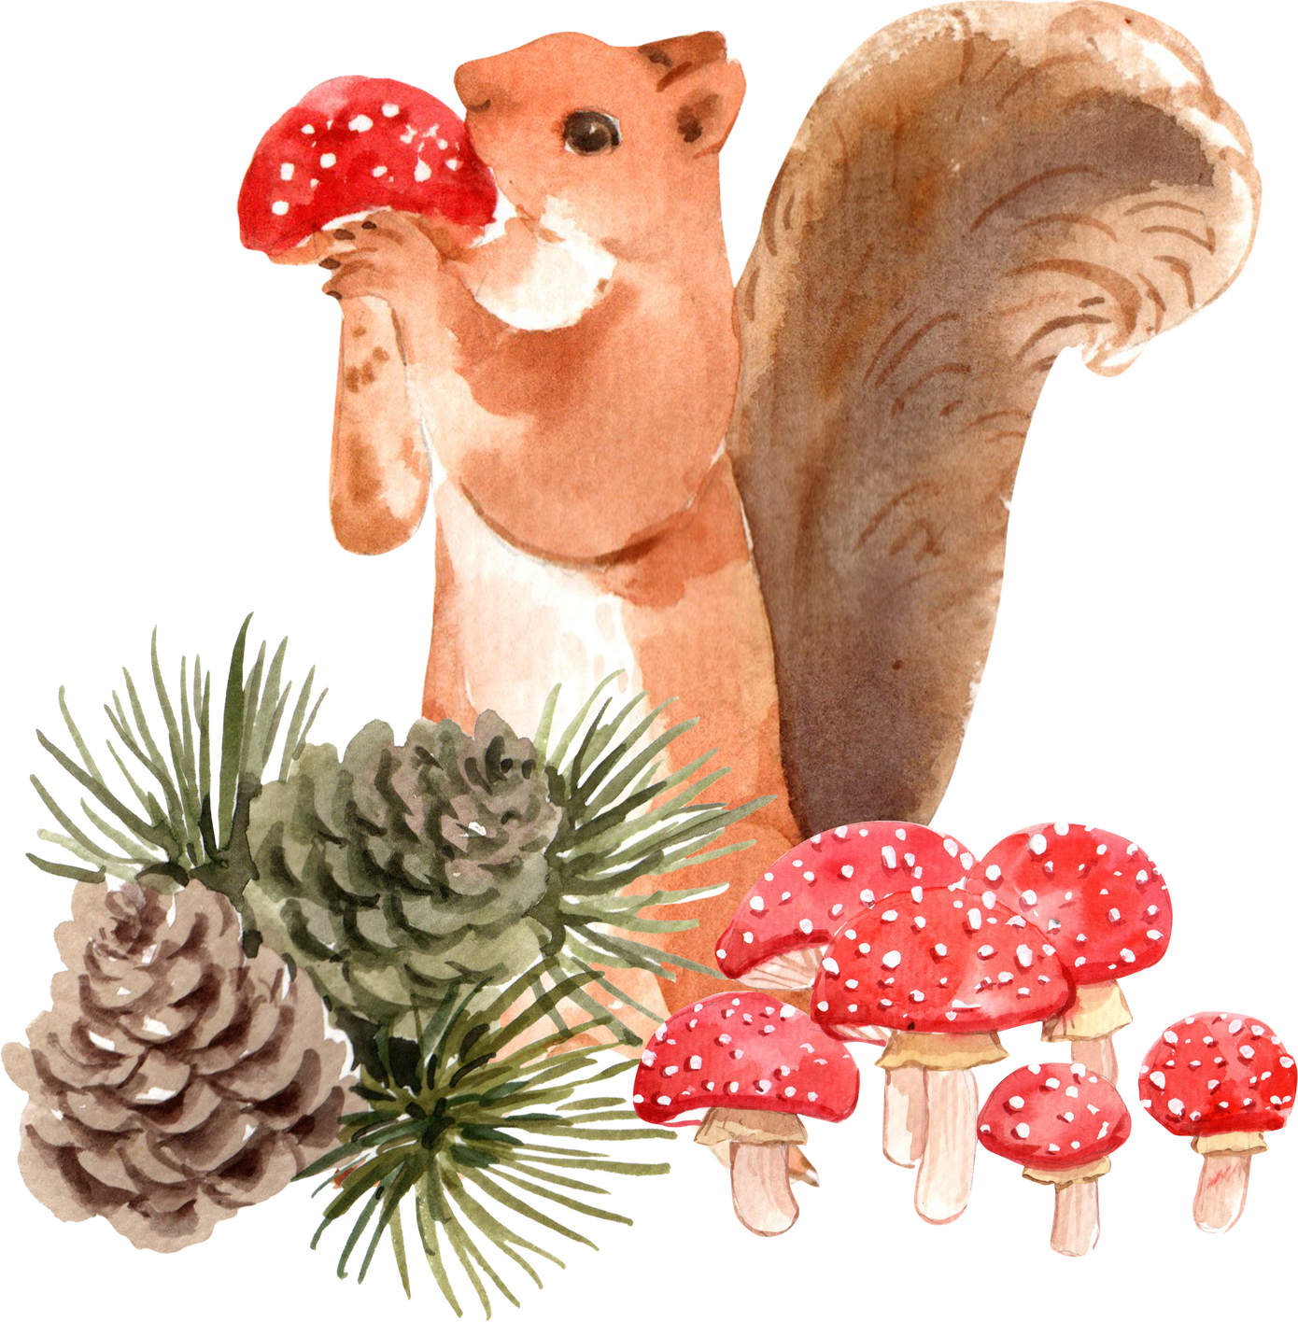

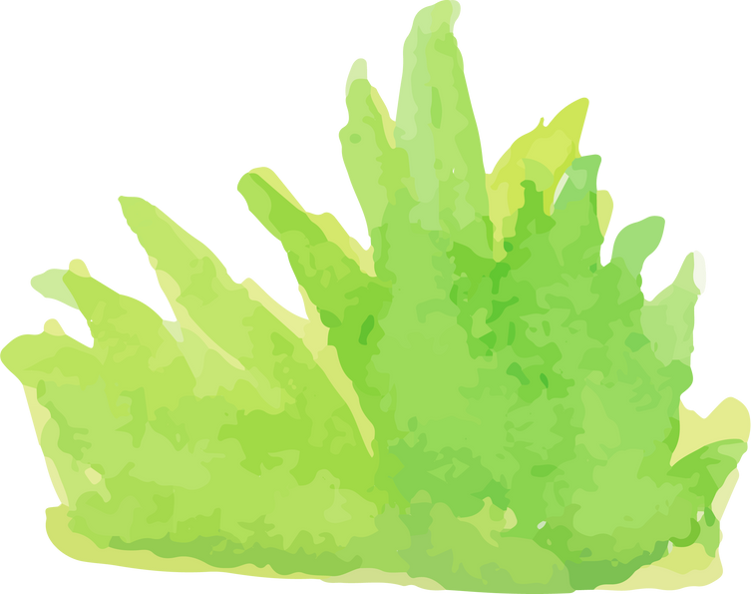

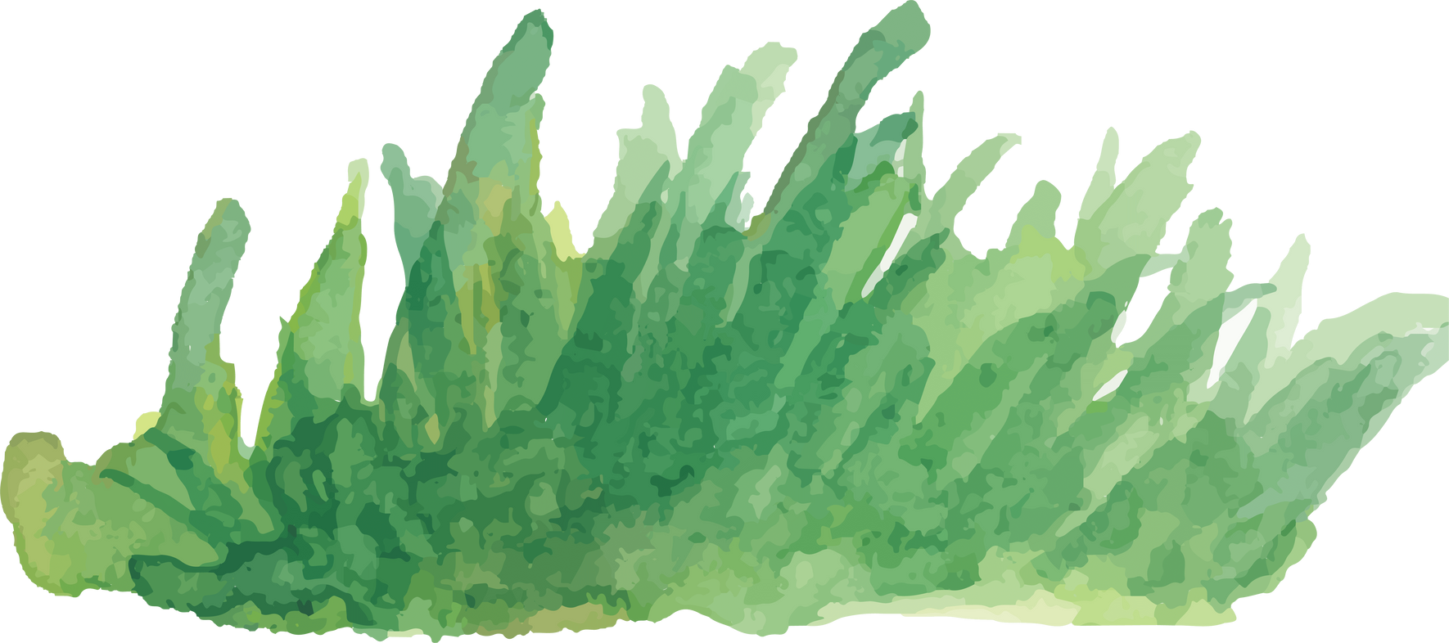
2

Slide 3
Câu 1: Đọc thầm văn bản và chọn đáp án đúng:
Đôi tai xấu xí
Thỏ có đôi tai dài và to. Bị bạn bè chê, thỏ buồn lắm. Thỏ bố động viên: “Rồi con sẽ thấy tai mình rất đẹp.”
Một lần, thỏ và các bạn đi chơi xa, quên khuấy đường về. Ai cũng hoảng sợ. Thỏ chợt dỏng tai: “Suỵt! Có tiếng bố tớ gọi.” Cả nhóm đi theo hướng có tiếng gọi. Tất cả về được nhà. Các bạn tấm tắc khen tai thỏ thật tuyệt.
Từ đó thỏ không còn buồn vì đôi tai nữa.
Đáp án
Trong bài đọc từ nào có tiếng chứa vần “oang”?

Slide 4
Câu 2 : Đọc đoạn văn trả lời câu hỏi:
Thỏ có đôi tai dài và to. Bị bạn bè chê, thỏ buồn lắm. Thỏ bố động viên: “Rồi con sẽ thấy tai mình rất đẹp.”
Đáp án
Thỏ có đôi tai như thế nào?

Slide 5
Câu 3: Đọc thầm đoạn văn trả lời câu hỏi:
Một lần, thỏ và các bạn đi chơi xa, quên khuấy đường về. Ai cũng hoảng sợ. Thỏ chợt dỏng tai: “Suỵt! Có tiếng bố tớ gọi.” Cả nhóm đi theo hướng có tiếng gọi. Tất cả về được nhà. Các bạn tấm tắc khen tai thỏ thật tuyệt.
Từ đó thỏ không còn buồn vì đôi tai nữa.
Đáp án
Nhờ đâu mà các bạn tìm được đường về nhà?

Slide 6

CHỦ ĐỀ
1
TIẾT 3

Slide 7
5
Chọn từ ngữ để hoàn thiện câu và viết câu vào vở.
chạy nhanh
dỏng tai
thính tai
Chú mèo nghe tiếng chít chít của lũ chuột.
(…)

Slide 8


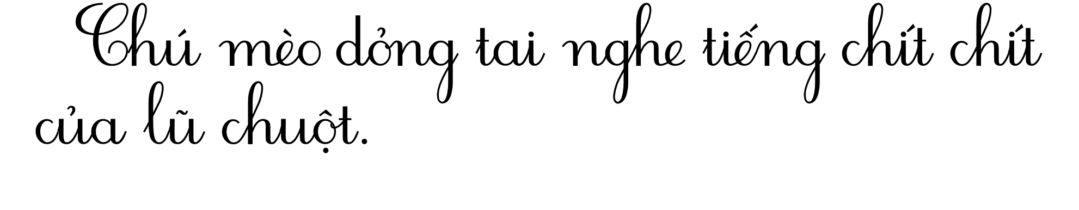

VIẾT

Slide 9
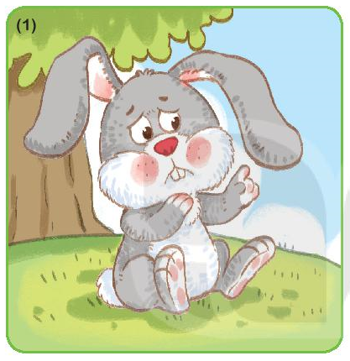
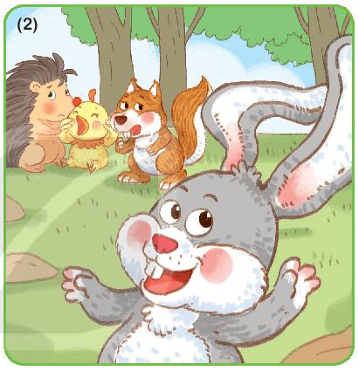
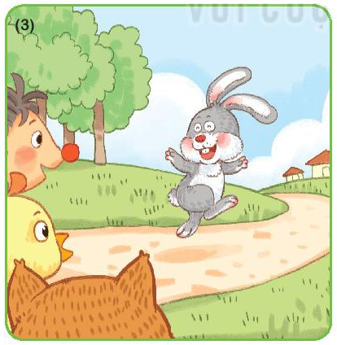
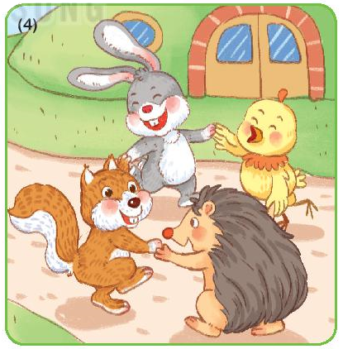
6
Quan sát tranh và kể lại câu chuyện Đôi tai xấu xí
Thỏ có (…)
Một lần (…)
Cả nhóm đi (…)
Từ đó (…)

Slide 10
TRANH 1
Thỏ có (…)

Slide 11
TRANH 2
Một lần (…)

Slide 12
TRANH 3
Cả nhóm đi (…)

Slide 13
TRANH 3
Từ đó (…)

Slide 14
6
Quan sát tranh và kể lại câu chuyện Đôi tai xấu xí
Thỏ có (…)
Một lần (…)
Cả nhóm đi (…)
Từ đó (…)

Slide 15
CHỦ ĐỀ
1
TIẾT 4

Slide 16
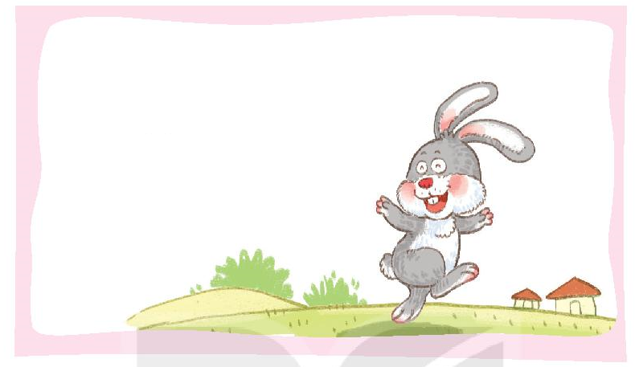
7
NGHE VIẾT
Các bạn cùng thỏ đi theo hướng có tiếng gọi. Cả nhóm về được nhà.

Slide 17
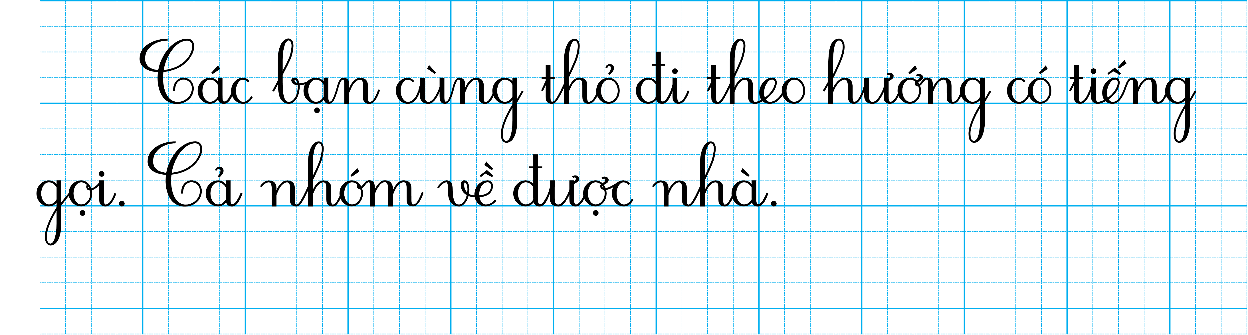
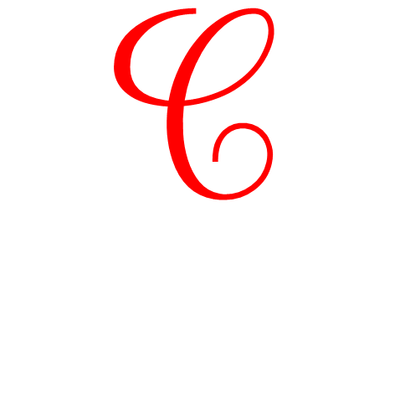
7
NGHE VIẾT
Notes:
Viết lùi vào 1 ô . Viết hoa chữ cái đầu cầu , kết thúc câu có dấu chấm .

Slide 18


8
Tìm trong hoặc ngoài bài đọc Đôi tai xấu xí từ ngữ có tiếng chứa vần uyt, it, uyêt, iêt
uyt
suỵt

Slide 19
8
Tìm trong hoặc ngoài bài đọc Đôi tai xấu xí từ ngữ có tiếng chứa vần uyt, it, uyêt, iêt
it
vịt

Slide 20
8
Tìm trong hoặc ngoài bài đọc Đôi tai xấu xí từ ngữ có tiếng chứa vần uyt, it, uyêt, iêt
uyêt
tuyệt

Slide 21
8
Tìm trong hoặc ngoài bài đọc Đôi tai xấu xí từ ngữ có tiếng chứa vần uyt, it, uyêt, iêt
iêt
viết

Slide 22
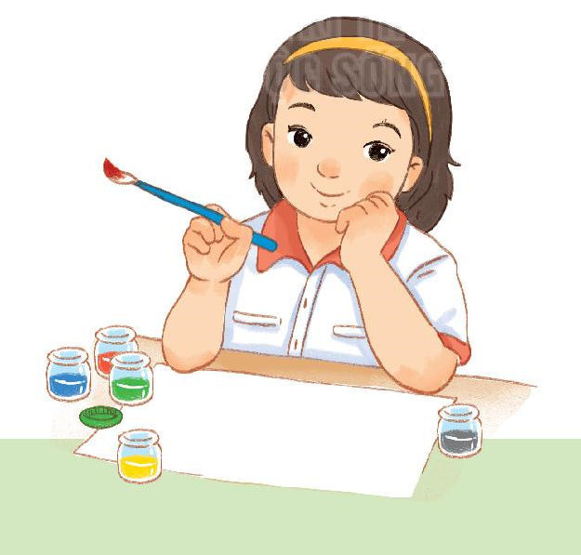
9
Vẽ con vật em yêu thích và đặt tên cho bức tranh em vẽ

Slide 23

9
Vẽ con vật em yêu thích và đặt tên cho bức tranh em vẽ

Slide 24
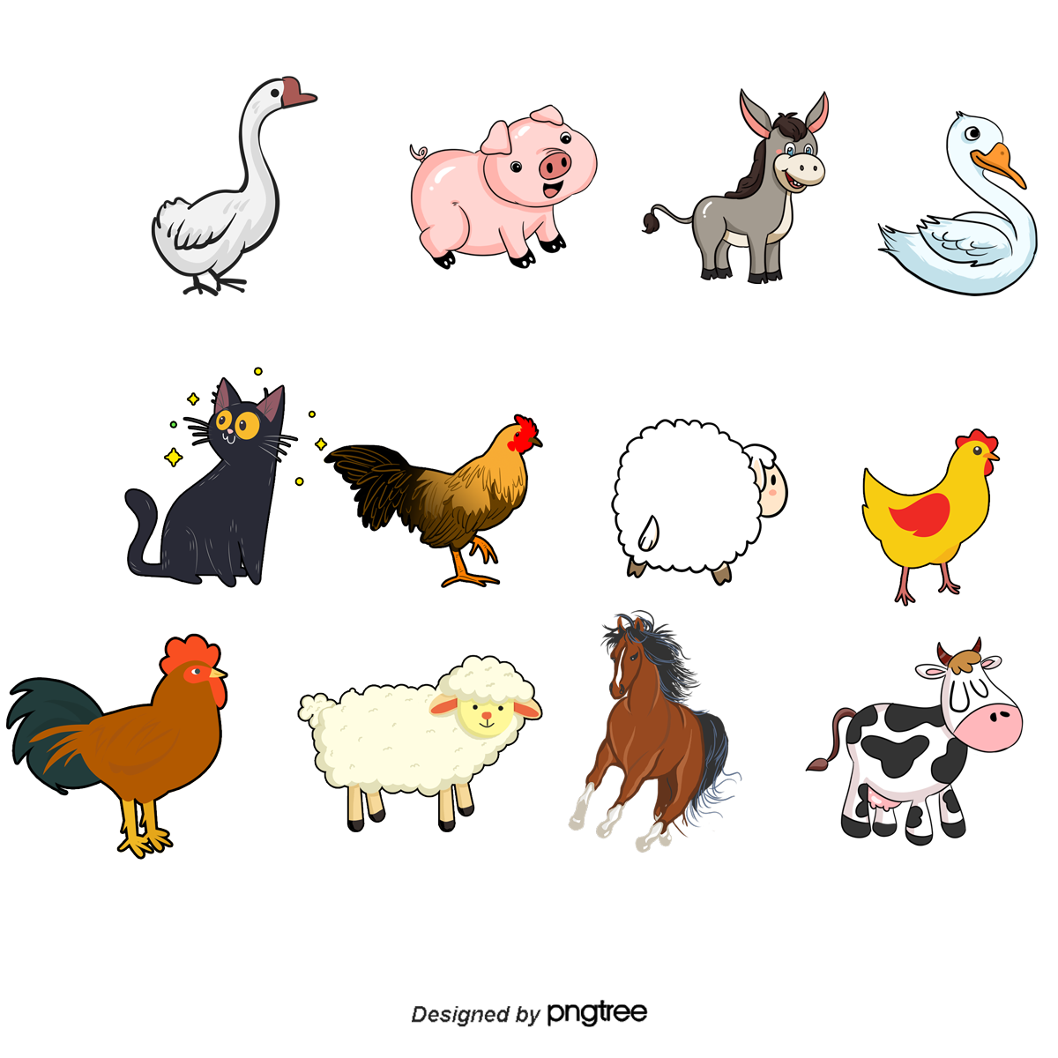
9
Vẽ con vật em yêu thích và đặt tên cho bức tranh em vẽ
Notes:
Gợi ý : Mèo Tôm , Cún Bông , Chú Voi con , ... Bạn của tôi , Dũng sĩ diệt chuột , Người giữ nhà ...

Slide 25
